Slide 1
ANÁLISE EXPLORATÓRIA DE DADOS · FASE 3 · REVISÃO V00001
Índice de Vulnerabilidade à Saúde
intraurbano — Censo 2022
70 municípios da amostra ELSI-Brasil · unidade de análise: setor censitário · base recalculada com denominador V00001 (padrão IVS-BH 2012)
109.032
106.281
70
7
setores extraídos
setores OK (97,5%)
municípios · 22 UFs
indicadores · 2 dimensões

Slide 2
Vulnerabilidade à saúde dentro das cidades
O QUE BUSCAMOS
DESENHO (PICOS)
Construir um IVS intraurbano para os 70 municípios do ELSI-Brasil com dados do Censo 2022 — inexistente até hoje (estudos anteriores usaram o Censo 2010).
Descrever desigualdades dentro de cada cidade (centro × periferia), não entre países ou estados.
Esta EDA caracteriza a base e testa pressupostos antes da análise fatorial e do cálculo do índice.
Hipótese (H1): setores periféricos têm IVS mais alto que áreas centrais — padrão centro-periferia da literatura.
P
Setores censitários dos 70 municípios ELSI (Censo 2022)
I
Variáveis de saneamento e socioeconômicas por setor
C
Distribuição do IVS entre setores e entre municípios/regiões
O
IVS contínuo (0–1), depois categorizado em 4 faixas
S
Ecológico, com dados agregados por setor
Referências: SMS-BH (2013) · Passarelli-Araujo (2023) · Caiaffa et al. (2021) · Buss & Pellegrini Filho (2007)
IVS intraurbano · Censo 2022 · ELSI-Brasil | Contexto
02

Slide 3
A MUDANÇA CENTRAL DESTA VERSÃO
Denominador domiciliar: V01042 → V00001
POR QUE TROCAMOS
V01042 (arquivo Parentesco) é uma contagem de PESSOAS responsáveis — não de domicílios. Usá-lo como denominador de proporções domiciliares é conceitualmente incorreto.
V00001 = Domicílios Particulares Permanentes Ocupados: é o equivalente no Censo 2022 do V002 (Dom_part_p) do Censo 2010, denominador-padrão do IVS-BH 2012.
Decisão da orientadora, consolidada em 22/05/2026.
IVS intraurbano · Censo 2022 · ELSI-Brasil | Revisão
03

Slide 4
O QUE MUDOU EM RELAÇÃO À VERSÃO ANTERIOR
Três correções metodológicas
Cada uma altera números do relatório — todas ancoradas no padrão IVS-BH 2012.
ANTES · V01042
AGORA · V00001
EFEITO NOS NÚMEROS
Denominador de água/esgoto/lixo
Razão de moradores: mínimo 0,17 → 1,00 (piso fisicamente correto).
Analfabetismo: máximo 1,00 → 0,84; assimetria +4,69 → +2,98; curtose +44,1 → +17,7. A fórmula antiga gerava 10 setores com taxa > 1 (máx 5,33).
Extremos de analfabetismo por município caem: Arara/PB 45% → 31,1%; Jaqueira/PE 33% → 24,9%.
V01042 (responsáveis)
V00001 (domic. perm. ocupados)
Taxa de analfabetismo (15+)
V00901 / V00900
V00901 / (V00900 + V00901)
Razão de moradores (densidade)
(V00005+V00006) / V01042
(V00005+V00006) / (V00001+V00002)
Água, esgoto, lixo, renda e raça/cor quase NÃO mudaram
Onde há ~1 responsável por domicílio, V01042 ≈ V00001 — por isso a maior parte das descritivas e TODAS as correlações se mantiveram. A revisão não desmonta a EDA: refina os dois pontos onde o denominador errado distorcia.
IVS intraurbano · Censo 2022 · ELSI-Brasil | Mudanças
04

Slide 5
OPERACIONALIZAÇÃO
7 indicadores em 2 dimensões
Direção ↑ valor = ↑ vulnerabilidade em todas, exceto o rendimento (invertido no índice).
Dimensão | Indicador | Numerador (Censo 2022) | Denominador
Saneamento | Água inadequada | V00112 … V00118 | V00001
Saneamento | Esgoto inadequado | V00312 … V00316 | V00001
Saneamento | Lixo inadequado | V00398 … V00402 | V00001
Socioeconôm. | Razão de moradores (densidade) | V00005 + V00006 | V00001 + V00002
Socioeconôm. | Analfabetismo (15+) | V00901 | V00900 + V00901
Socioeconôm. | Rendimento médio (invertido) | V06004 (uso direto) | —
Socioeconôm. | Raça/cor — pretos, pardos, indígenas | V01318 + V01320 + V01321 | v0001
Adaptações ao Censo 2022: anos de instrução não saíram nos agregados → usa-se a taxa de analfabetismo; faixas de renda indisponíveis → rendimento médio (V06004) invertido; mortalidade cardiovascular sem causa no IBGE → buscar DATASUS/SIM no futuro. O V01042 segue extraído apenas para auditar setores 100% coletivos.
IVS intraurbano · Censo 2022 · ELSI-Brasil | Variáveis
05

Slide 6
UNIVERSO E ELEGIBILIDADE
De 109 mil setores a 106 mil aptos
Regra Dados_sig (padrão IVS-BH) aplicada antes de qualquer cálculo.
109.032
106.281
2.751
0
setores dos 70 municípios
OK — entram na análise (97,48%)
SIGILOSO — v0001 ou V00001 sigilosos (2,52%)
COLETIVO · 0 ZERADO
REGRAS Dados_sig
POR QUE 0 COLETIVO?
SIGILOSO — v0001 ou V00001 sigilosos (NaN). [antes a regra citava também V01042]
COLETIVO — V00001 = 0 com população > 0 (asilos, presídios).
ZERADO — v0001 = 0 (setor sem população).
OK — caso contrário; participa das análises.
Nenhum setor dos 70 municípios tem V00001 = 0 com população > 0. Os setores tipicamente coletivos chegam com V00001 sigiloso e caem em SIGILOSO (avaliado antes). Item a confirmar com a orientadora: garantir que nenhum setor 100% coletivo entre como OK indevidamente.
IVS intraurbano · Censo 2022 · ELSI-Brasil | Elegibilidade
06

Slide 7
TABELA 1
Descritivas globais dos 7 indicadores
Setores OK dos 70 municípios. Valores das proporções em fração (0–1); renda em R$.
Indicador | n | Média | Mediana | DP | P25 | P75 | Assim. | Curt.
Água inadequada | 106.281 | 0,083 | 0,000 | 0,221 | 0,000 | 0,017 | +3,07 | +8,46
Esgoto inadequado | 106.280 | 0,092 | 0,000 | 0,231 | 0,000 | 0,023 | +2,76 | +6,52
Lixo inadequado | 106.281 | 0,126 | 0,000 | 0,264 | 0,000 | 0,071 | +2,23 | +3,68
Razão de moradores | 106.281 | 2,70 | 2,72 | 0,40 | 2,48 | 2,93 | +0,09 | +3,90
Analfabetismo (15+) | 89.527 | 0,039 | 0,028 | 0,041 | 0,013 | 0,052 | +2,98 | +17,67
Renda média (R$) | 106.262 | 4.141 | 2.546 | 4.124 | 1.735 | 4.755 | +3,76 | +49,94
Raça/cor (PPI) | 106.279 | 0,530 | 0,576 | 0,229 | 0,356 | 0,708 | −0,39 | −0,81
Como ler: as 5 proporções têm forte assimetria positiva e mediana = 0 (massa em zero) → no artigo, reportar mediana e IQR, não média e DP. Renda é a mais assimétrica (média R$ 4.141 ≫ mediana R$ 2.546; curtose +49,9). Analfabetismo tem n menor (89.527) por sigilo (15,8%) e — após a correção — máximo 0,84 e curtose +17,7 (era +44,1). Raça/cor é a única com assimetria negativa e bem distribuída em [0,1].
IVS intraurbano · Censo 2022 · ELSI-Brasil | Tabela 1
07

Slide 8
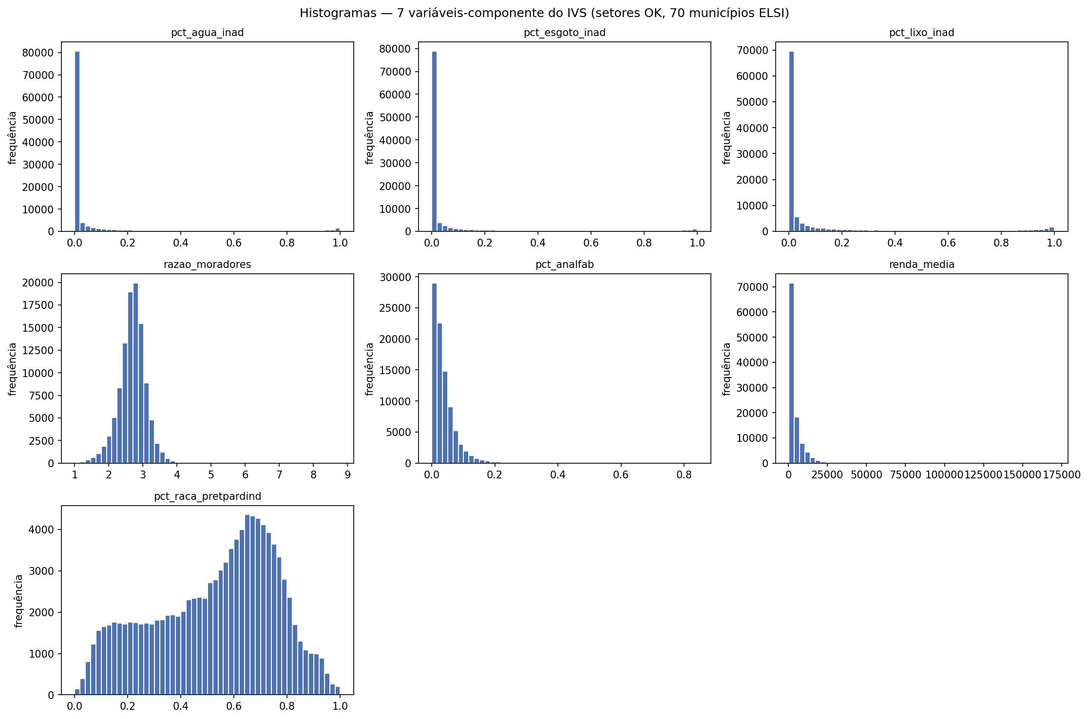
DISTRIBUIÇÕES
Forma de cada variável (histogramas)
O QUE OS HISTOGRAMAS MOSTRAM
Água, esgoto e lixo são zero-infladas: a maioria dos setores tem 0% de inadequação, com uma cauda longa até 100% (os 'bolsões').
Coexistem dois regimes: a 'norma urbana' próxima de zero e os bolsões de precariedade próximos de um — daí CV > 200%.
Razão de moradores é a única aproximadamente simétrica (média ≈ mediana ≈ 2,7; piso em 1,0 após a correção).
Renda tem cauda direita longuíssima (setores nobres das capitais).
Raça/cor (PPI) é espalhada por [0,1] — informativa em todo o intervalo.
IVS intraurbano · Censo 2022 · ELSI-Brasil | Histogramas
08

Slide 9
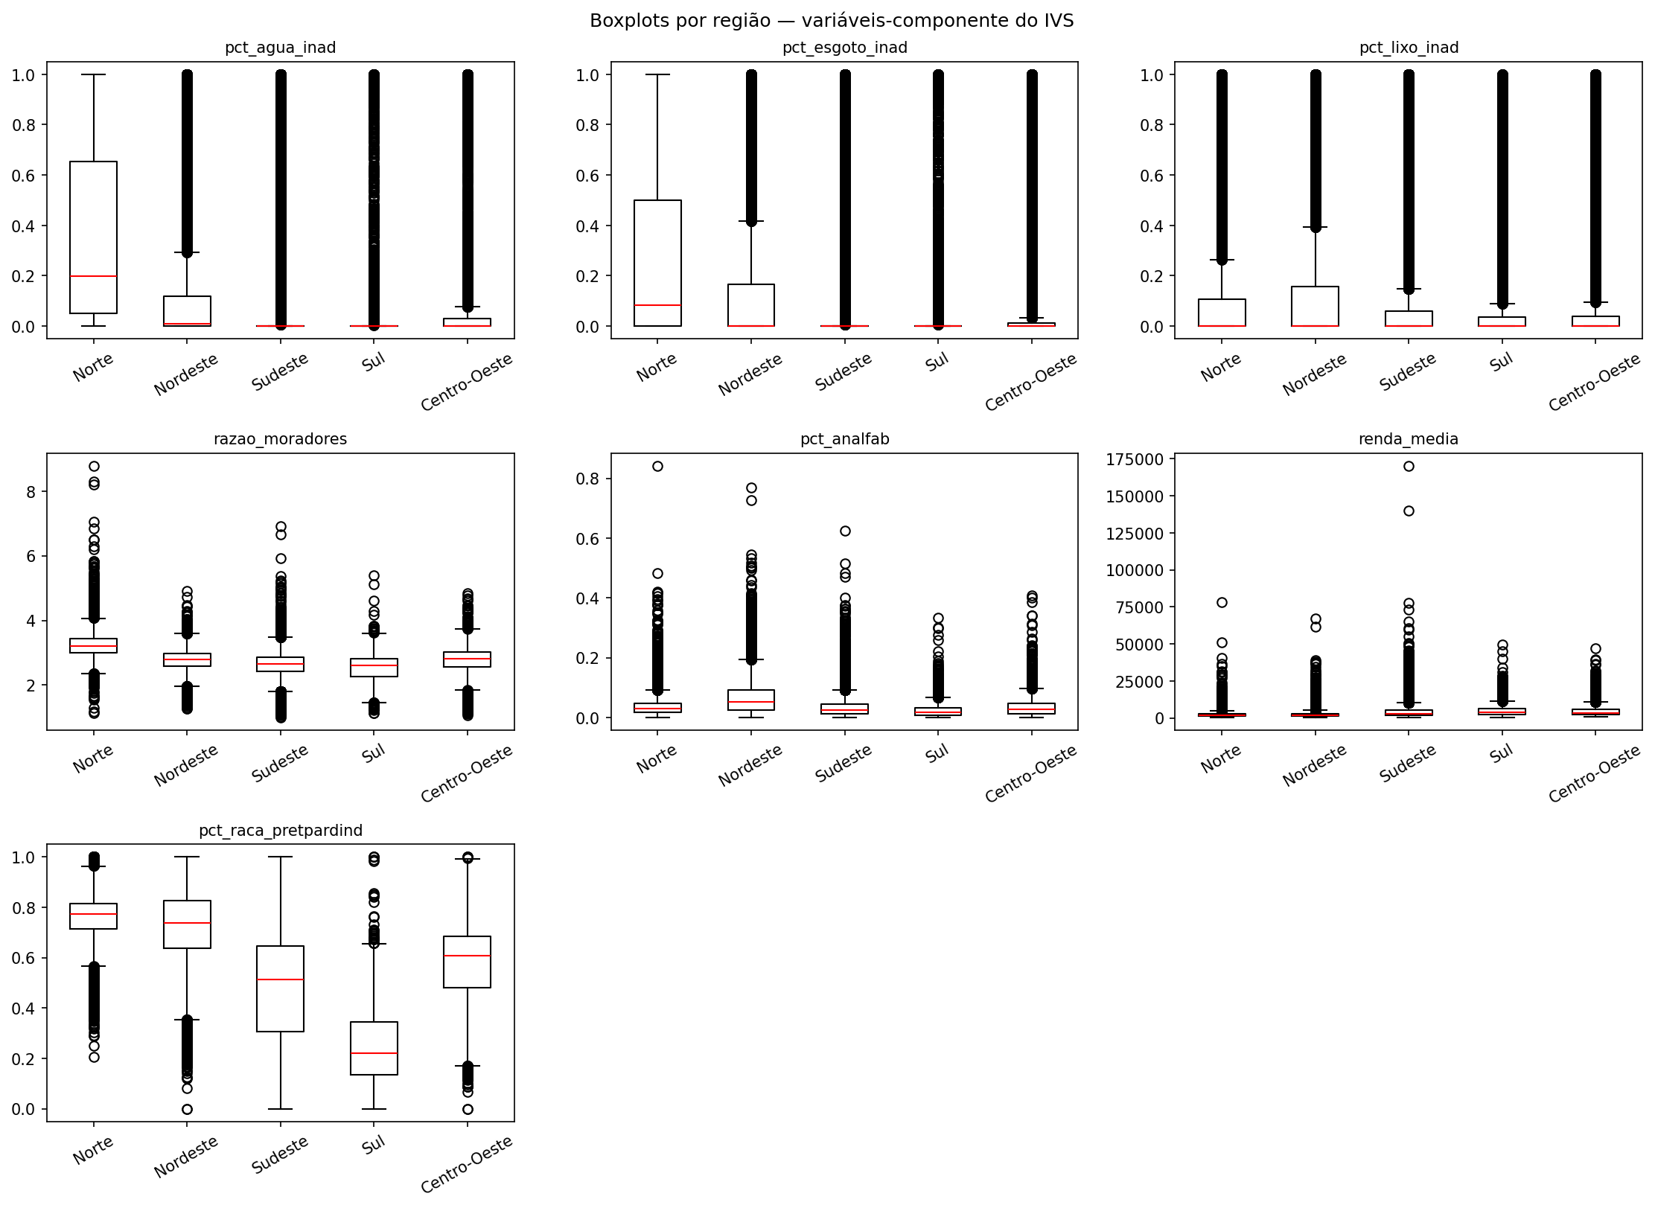
DESIGUALDADE REGIONAL
Distribuições por região (boxplots)
LEITURA POR REGIÃO
Norte concentra o pior saneamento: água inadequada com mediana ~20% e caixa deslocada para cima; também a maior densidade (mediana 3,2 moradores).
Sul e Sudeste têm medianas de saneamento coladas em zero — a inadequação aparece só como outliers (cauda).
Renda cresce de forma clara Norte/Nordeste → Sul; raça/cor (PPI) faz o caminho inverso.
As caixas curtas + muitos pontos acima confirmam a natureza zero-inflada (ver slide de outliers).
IVS intraurbano · Censo 2022 · ELSI-Brasil | Boxplots
09

Slide 10
GRADIENTE REGIONAL
Saneamento inadequado — média por região
Médias (não medianas) para enxergar a intensidade dos bolsões.
Região | Água | Esgoto | Lixo
Norte | 35,6% | 27,1% | 14,0%
Nordeste | 12,7% | 17,6% | 16,5%
Centro-Oeste | 9,2% | 9,4% | 12,0%
Sudeste | 4,5% | 5,4% | 11,5%
Sul | 3,5% | 3,9% | 11,0%
INTERPRETAÇÃO
Eixo de vulnerabilidade Norte → Sul é nítido em água e esgoto: a inadequação de água no Norte (35,6%) é ~10× a do Sul (3,5%).
Lixo é o componente mais uniforme entre regiões (11–16%) — sugere capturar uma dimensão distinta (cobertura municipal de coleta).
Este gradiente replica o padrão centro-periferia descrito por Passarelli-Araujo (2023) e justifica a abordagem intraurbana.
IVS intraurbano · Censo 2022 · ELSI-Brasil | Gradiente
10

Slide 11
PERFIL REGIONAL COMPLETO
Medianas das 7 variáveis por região
Negrito = pior desempenho regional no indicador.
Região | Razão | Analfab. | Renda (R$) | PPI
Norte | 3,20 | 0,030 | 1.774 | 0,774
Nordeste | 2,79 | 0,053 | 1.693 | 0,737
Centro-Oeste | 2,81 | 0,028 | 3.083 | 0,607
Sudeste | 2,66 | 0,024 | 2.714 | 0,514
Sul | 2,60 | 0,017 | 3.686 | 0,222
Norte e Nordeste concentram a precariedade: Norte lidera água, esgoto e densidade; Nordeste tem a pior renda (R$ 1.693) e o pior analfabetismo (5,3%).
Sul é o oposto: melhor renda (R$ 3.686), saneamento ~nulo nas medianas, menor analfabetismo (1,7%) e PPI de 22,2% — contra 77,4% no Norte (gradiente de 55 p.p.).
IVS intraurbano · Censo 2022 · ELSI-Brasil | Regional
11

Slide 12
PERFIL REGIONAL COMPLETO
Categorias das variáveis de saneamento
Região | 0 % | 1 – 49 % | >=50 %
Norte
Nordeste
Centro-Oeste
Sudeste
Sul
IVS intraurbano · Censo 2022 · ELSI-Brasil | Regional
11

Slide 13
HETEROGENEIDADE MUNICIPAL
Os extremos — onde a vulnerabilidade se concentra
Medianas por município (n entre 19 e 5.264 setores).
PIOR SANEAMENTO (água)
MAIOR ANALFABETISMO
RENDA — EXTREMOS
MAIOR % PRETOS/PARDOS/IND.
Portel/PA — 99,0%
Placas/PA — 97,1%
Autazes/AM — 96,4%
Coroaci/MG — 95,7%
Arara/PB — 31,1%
Jaqueira/PE — 24,9%
Água Preta/PE — 24,2%
S. R. Doca Bezerra/MA — 23,9%
São Caetano do Sul/SP — R$ 5.292
Curitiba/PR — R$ 4.115
…
Portel/PA — R$ 1.022 (5,18× menor)
Autazes/AM — 92,9%
Salvador/BA — 88,9%
Rosário/MA — 88,1%
Portel/PA — 87,8%
Atenção: Salto/SP aparece no top-5 de lixo inadequado (96,4%) — atípico para o interior paulista; pode indicar erro de classificação categórica (ex.: 'caçamba de serviço' contada como inadequada). Validar no dicionário do IBGE.
IVS intraurbano · Censo 2022 · ELSI-Brasil | Municípios
12

Slide 14
OUTLIERS (REGRA IQR)
Por que 20% de 'outliers' não são erros
Setores fora de [Q1 − 1,5·IQR ; Q3 + 1,5·IQR].
Variável | n outliers | %
Água inadequada | 21.476 | 20,2%
Esgoto inadequado | 21.158 | 19,9%
Lixo inadequado | 19.557 | 18,4%
Renda média | 10.850 | 10,2%
Analfabetismo | 4.696 | 5,2%
Razão de moradores | 3.829 | 3,6%
Raça/cor (PPI) | 0 | 0,0%
LEITURA CRÍTICA
Em água/esgoto/lixo, P25 = mediana = 0; o IQR colapsa e qualquer valor moderado vira 'outlier'. É artefato da distribuição zero-inflada, não erro de dado.
Esses 'outliers' são justamente os bolsões de vulnerabilidade — o objeto do estudo. NÃO devem ser removidos (Tukey, 1977).
Recomendação: nessas variáveis, reportar o percentil 95 em vez da regra IQR (coluna iqr_nao_informativo em outliers.csv).
Renda e razão: outliers reais (cauda de altíssima renda; possíveis setores coletivos) — preservar e inspecionar.
IVS intraurbano · Censo 2022 · ELSI-Brasil | Outliers
13

Slide 15
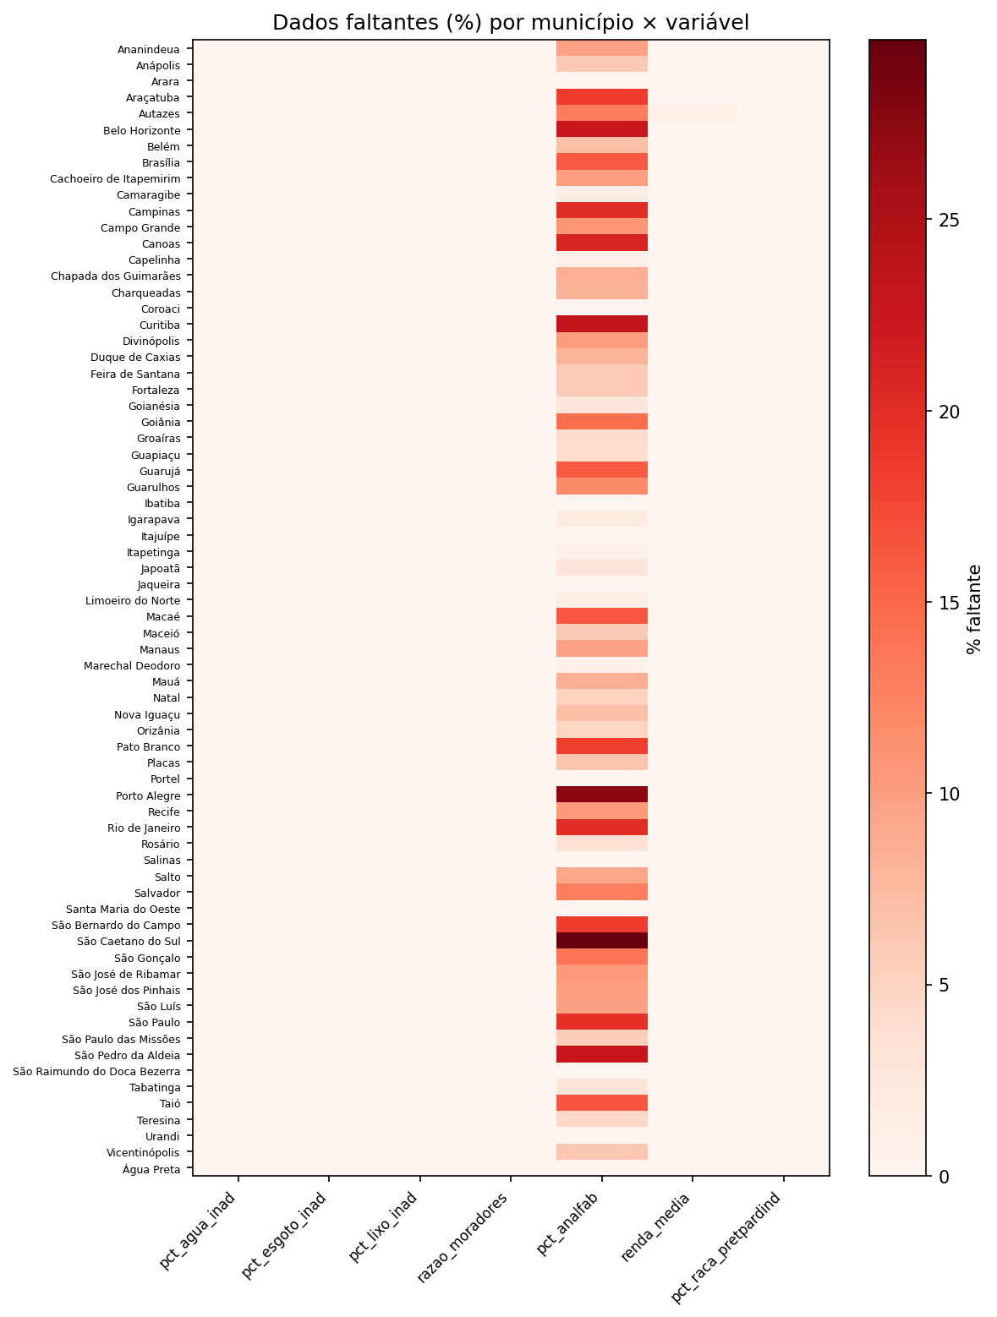
DADOS FALTANTES
Sigilo concentrado no analfabetismo
O QUE O MAPA DE CALOR REVELA
15,76% dos setores OK têm o analfabetismo (V00901) sigilado pelo IBGE; as outras 6 variáveis estão ~completas (cobertura ≥ 99,98%).
O sigilo é sistemático, não aleatório: concentra-se nas grandes capitais — São Caetano do Sul 29,7%, Porto Alegre 27,5%, Curitiba 23,1%, BH 22,5%, Rio 20,0%, São Paulo 19,7%.
Causa: o IBGE suprime contagens muito pequenas; em setores urbanos centrais o número absoluto de analfabetos cai abaixo do limite.
11 municípios pequenos têm zero faltante em todas as variáveis (Arara, Portel, Água Preta, …).
Risco metodológico: o sigilo introduz viés contra grandes cidades. Excluir setores por listwise descartaria ~17 mil setores das capitais. Decisão atual: manter NaN (transparente), não imputar zero — imputar zero subestimaria o analfabetismo onde ele é baixo. Imputação por mediana municipal fica como opção para o índice final.
IVS intraurbano · Censo 2022 · ELSI-Brasil | Missing
14

Slide 16
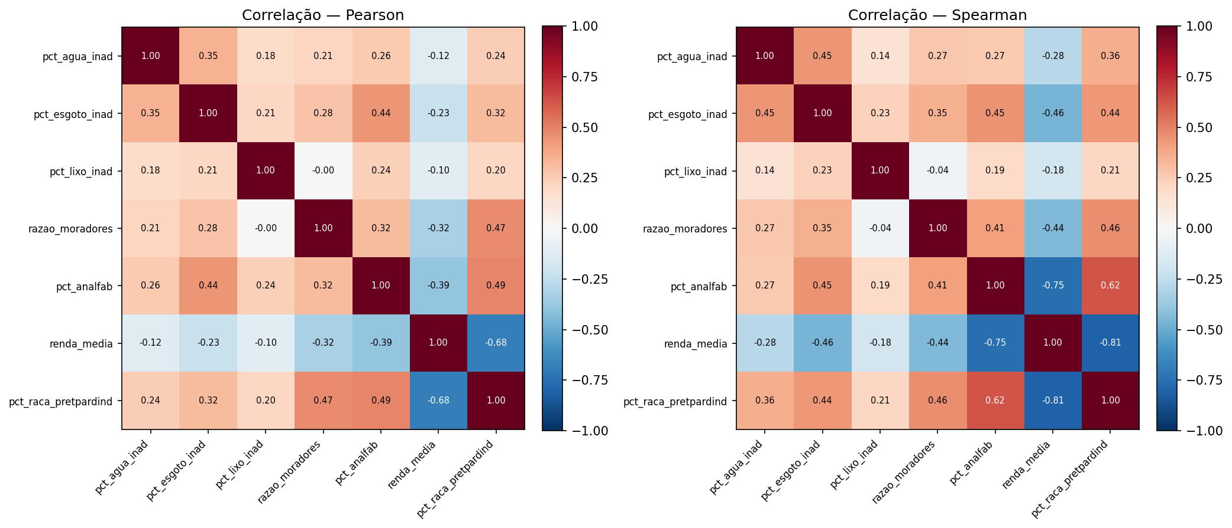
ESTRUTURA DE ASSOCIAÇÃO
Matriz de correlação — Pearson e Spearman
PARES-CHAVE (SPEARMAN)
−0,81
renda × raça/cor (PPI)
−0,75
analfabetismo × renda
+0,62
analfabetismo × raça/cor
+0,45
esgoto × analfabetismo
+0,45
água × esgoto
−0,04
lixo × razão (quase nula)
Por que Spearman? as variáveis são fortemente assimétricas (não-normais); a correlação de postos é mais robusta que Pearson para subsidiar a análise fatorial (Matos & Rodrigues, 2019). As correlações ficaram idênticas às da versão V01042 — a revisão de denominador não alterou a estrutura de associação.
IVS intraurbano · Censo 2022 · ELSI-Brasil | Correlações
15

Slide 17
ESTRUTURA LATENTE
Dois fatores plausíveis para o IVS
A matriz de correlação antecipa a análise fatorial do próximo notebook.
FATOR 1 — SOCIOECONÔMICO (dominante)
FATOR 2 — SANEAMENTO (secundário)
Renda (invertida), analfabetismo, raça/cor (PPI) e razão de moradores.
Triângulo mais forte: renda × PPI (−0,81), renda × analfab (−0,75), analfab × PPI (+0,62).
Sustenta raça/cor como proxy de vulnerabilidade estrutural (Caiaffa, 2021; Buss & Pellegrini, 2007).
Água, esgoto e lixo — bloco coerente, mas com correlações internas modestas (0,14–0,45).
Lixo é o componente mais autônomo (correlações < 0,21): traz informação distinta.
Peso esperado menor que o Fator 1 — coerente com a divisão ~60/40 do IVS-BH.
Próximo passo: rodar a análise fatorial / ACP sobre a matriz de Spearman, verificando KMO e o teste de esfericidade de Bartlett antes da rotação; decidir entre 1 ou 2 fatores e extrair os pesos. Critério dos pesos a definir: empíricos (fatorial) ou guiados pela literatura (~60% socioeconômico / 40% saneamento, IVS-BH 2012).
IVS intraurbano · Censo 2022 · ELSI-Brasil | Fatorial
16

Slide 18
RASTREABILIDADE
Cada decisão ancorada na literatura
Decisão metodológica | Justificativa | Referência
Denominador V00001 (não V01042) | Equivale ao V002 do Censo 2010, denominador-padrão de domicílios; valida-se empiricamente (0 proporções > 1) | SMS-BH (2013)
Taxa de analfabetismo /(V00900+V00901) | Denominador = total de pessoas 15+; mantém a taxa em [0,1] | Definição IBGE / Censo 2022
Mediana e IQR (não média/DP) | Distribuições assimétricas e zero-infladas; média é puxada pelos bolsões | Tukey (1977)
Preservar outliers de saneamento | São os bolsões de vulnerabilidade — objeto do estudo, não ruído | Tukey (1977)
Correlação de Spearman p/ fatorial | Robusta à não-normalidade das variáveis | Matos & Rodrigues (2019)
Normalização da renda por município | Captura desigualdade intraurbana (centro-periferia); global comprime a variação | Passarelli-Araujo (2023)
Raça/cor como proxy de vulnerabilidade | Determinante social estrutural; correlação −0,81 com renda | Caiaffa (2021); Buss & Pellegrini (2007)
Pesos ~60% socioec. / 40% saneamento | Estrutura de 2 dimensões herdada do índice de referência | SMS-BH (2013)
IVS intraurbano · Censo 2022 · ELSI-Brasil | Literatura
17

Slide 19
LIMITAÇÕES
O que vigiar antes do índice
Sigilo no analfabetismo (15,8%)
Variáveis de esgoto a confirmar
Regra do IBGE; concentra-se em grandes cidades → viés. Mitigar com mediana municipal.
V00312–V00316 (adotado) vs V00249–V00253: numerador pendente de validação no dicionário oficial.
Renda ainda em escala global
Salto/SP atípico em lixo (96,4%)
Normalização por município fica para o Notebook 03 (cálculo do índice).
Possível erro de classificação categórica — checar.
Falácia ecológica
Regra COLETIVO inativa (0 setores)
Inerente ao desenho; associações no nível do setor não valem para indivíduos. Declarar na discussão.
Confirmar que nenhum setor 100% coletivo entra como OK indevidamente.
IVS intraurbano · Censo 2022 · ELSI-Brasil | Limitações
18

Slide 20
ROTEIRO
Da EDA ao IVS final
03
04
05
06
07
Padronização por município
Análise fatorial / ACP
Cálculo do IVS + faixas
Geoprocessamento (QGIS)
Artigo científico
Normalização min-max das 7 variáveis (renda invertida), por município — não global.
Matriz de Spearman; KMO + Bartlett; 1 ou 2 fatores; extrair os pesos.
Média ponderada; categorizar em 4 faixas (Baixo/Médio/Elevado/Muito Elevado).
Join com a malha de setores; mapas temáticos por município.
Tabela 1 e Figura 1 já prontas; preencher resultados e discussão (STROBE).
Marcos mensuráveis já entregues: filtro ELSI aplicado · base auditada · EDA completa e revisada (V00001). Próximo marco: Notebook 03.
IVS intraurbano · Censo 2022 · ELSI-Brasil | Próximos passos
19

Slide 21
REFERÊNCIAS
Base bibliográfica das decisões
SMS-BH. Índice de Vulnerabilidade da Saúde 2012. Belo Horizonte: Secretaria Municipal de Saúde, 2013.
PASSARELLI-ARAUJO, H. Mapeando as disparidades socioeconômicas de saúde urbana: estudo comparativo entre seis capitais brasileiras. Rev. Bras. Est. Pop., v. 40, 2023.
CAIAFFA, W. T. et al. Saúde urbana, cidades e a interseção de sistemas. Rio de Janeiro: Fiocruz, 2021.
BUSS, P. M.; PELLEGRINI FILHO, A. A saúde e seus determinantes sociais. Physis, v. 17, n. 1, p. 77–93, 2007.
MATOS, D. A. S.; RODRIGUES, E. C. Análise fatorial. Brasília: Enap, 2019.
TUKEY, J. W. Exploratory Data Analysis. Reading: Addison-Wesley, 1977.
ALLIK, M. et al. Developing a small-area deprivation measure for Brazil. Glasgow: University of Glasgow, 2020.
IBGE. Censo Demográfico 2022 — Agregados por Setores Censitários. Rio de Janeiro: IBGE, 2022.
Fontes internas: docs/Relatorio_EDA_Fase3_IVS_ELSI.md · banco_de_dados/eda/*.csv · banco_de_dados/entrega_orientadora/README.md
IVS intraurbano · Censo 2022 · ELSI-Brasil | Referências
20

Slide 22
CONCLUSÃO
EDA sólida, reprodutível e agora
metodologicamente correta
Base válida e auditada
Denominador corrigido
Estrutura para o índice
Padrão centro-periferia
106.281 setores OK dos 70 municípios ELSI; integridade verificada e testes passando.
V00001 (padrão IVS-BH) substitui o V01042; validação empírica = 0 proporções > 1.
Duas dimensões plausíveis (socioeconômica + saneamento); correlações sustentam a fatorial.
Gradiente Norte→Sul e contrastes intraurbanos confirmam a hipótese do estudo.
Próximo marco: Notebook 03 — normalização por município → análise fatorial → IVS final.

